Slide 1
Plataforma de Cinema
Marcelo Henrique
Thiago Galego
Leonardo Sade
Ravel Camargo

Slide 2
Proposta
Um sistema de gestão de cinema, focado na experiência dos clientes e na administração do negócio. O sistema permitirá que os usuários consultem a programação de filmes, horários de sessões e disponibilidade de ingressos, além de realizar a compra online de bilhetes de forma prática e a reserva das poltronas de forma segura. Também será disponibilizado um programa de fidelidade.
Do ponto de vista administrativo, o sistema oferecerá recursos para cadastro e gerenciamento de ingressos, filmes, salas, sessões e clientes, assegurando maior controle e organização. Também serão contemplados requisitos não funcionais relacionados ao desempenho, escalabilidade, segurança, usabilidade e confiabilidade, a fim de garantir uma plataforma eficiente e de fácil utilização.

Slide 3
Requisitos Funcionais e
Não-Funcionais

Slide 4
RF01 | Os clientes e administradores precisarão efetuar cadastro na plataforma.
RF02 | Os clientes poderão descobrir filmes, sessões e salas disponíveis.
RF03 | O cliente poderá consultar o seu carrinho de compra.
RF04 | O cliente precisará efetuar o pagamento para adiquirir e reservar os seus ingressos.
RF05 | Para concluir a compra do(s) ingresso(s) será necessária confirmação do cliente.
RF06 | O cliente poderá consultar os seus ingressos, após a compra.
RF07 | O cliente precisará passar por validação no check-in antes de entrar na sessão.
RF08 | O cliente precisará de uma conta na plataforma.
RF09 | Haverá um programa de fidelidade para clientes fiéis da plataforma.
RF01 | Os clientes e administradores precisarão efetuar cadastro na plataforma.
RF02 | Os clientes poderão descobrir filmes, sessões e salas disponíveis.
RF03 | O cliente poderá consultar o seu carrinho de compra.
RF04 | O cliente precisará efetuar o pagamento para adiquirir e reservar os seus ingressos.
RF05 | Para concluir a compra do(s) ingresso(s) será necessária confirmação do cliente.
RF06 | O cliente poderá consultar os seus ingressos, após a compra.

Slide 5
RF07 | O cliente precisará passar por validação no check-in antes de entrar na sessão.
RF08 | O cliente precisará de uma conta na plataforma.
RF09 | Haverá um programa de fidelidade para clientes fiéis da plataforma.
RF10 | O administrador precisará de uma conta na plataforma.
RF11 | Visitantes serão redirecionados para a tela de login, caso: avançar para na compra dos ingressos ou visitar página de login.
RF12 | A tela de cadastro do usuário solicitará: email, nome, CPF, telefone e senha.
RNF01 | A plataforma deve ser composta por conteúdos de marketing, como: banners e anúncios.
RNF02 | Deve haver uma página de suporte e ajuda aos usuários.
RNF03 | A plataforma deve ser otimizada e ter um bom desempenho.
RNF04 | A plataforma deve ser escalável para armazenar e registrar mais catálogos e usuários.
RNF05 | A plataforma deve garantir a confiança do cliente, mantendo preços e dados da sessão atualizados.
RNF06 | A plataforma deve garantir disponibilidade para clientes e administradores.
RNF07 | A plataforma deve manter em sigilo os dados dos clientes e administradores, bem como a sua segurança.
RNF08 | A plataforma deverá ordenar e priorizar títulos, de acordo com as demandas dos clientes.
RNF09 | A plataforma deverá ser responsiva e compatível com periféricos e dispositivos móveis.
RNF10 | A plataforma deverá ser intuitiva zelando a sua usabilidade.
RNF11 | A plataforma deverá ser acessível para usuários deficientes.

Slide 6
RF13 | Será necessário o cadastro de um administrador para personalizar o catálogo e as sessões disponíveis.
RF14 | A tela de cadastro do administrador solicitará: email, endereço, nome fantasia, CNPJ, telefone e senha.
RF15 | Após o login, o usuário poderá consultar: informações de cadastro, histórico de todas as reservas, todos os filmes do catálogo, sessões disponíveis e efetuar a reserva de ingressos.
RF16 | O usuário poderá comprar até 5 ingressos na mesma compra, o valor máximo será diminuído de acordo com o número de poltronas restantes da sessão.
RF17 | Na tela de administrador, serão exibidos: os títulos e miniaturas/cartazes dos filmes, suas sinopses, classificações e sessões listadas.
RF18 | Na tela de administrador, sessões poderão ser adicionadas ou removidas, interagindo com os ícones “x” e “+”, ao lado dos horários listados.
RF19 | Na tela de administrador, filmes poderão adicionados ou removidos, interagindo com os ícones “x” e “+”. A adição de filmes estará localizado em um card com o ícone “+”, já para a exclusão basta clicar no ícone “x” acima do card do filme correspondente.
RF20 | Para a adição de um filme novo, será necessário: um título, duração, cartaz, sinopse, gênero e classificação.
RF21 | Na tela de administrador, poderão ser personalizados: o título, a duração, classificação, gênero e sinopse do filme.
RF22 | O catálogo do site deverá ser atualizado caso houver alterações administrativas.
RNF12 | Caso o usuário não tenha realizado alguma reserva, deve-se indicar que não há reservas registradas.
RNF13 | Durante a compra de ingressos, o usuário poderá consultar e selecionar as poltronas disponíveis no mapa da sessão.
RNF14 | Após cada compra, o mapa da sessão deverá ser atualizado exibindo as poltronas disponíveis e ocupadas.
RNF15 | Caso todos os ingressos de uma sessão acabem e todas as poltronas estejam reservadas deve-se indicar que a sessão está lotada.

Slide 7
RF23 | O cliente poderá cancelar ingressos já adquiridos, no prazo de 5 dias.
RF24 | A senha do cliente pode ser redefinida.
RF25 | A senha do administrador pode ser redefinida.
RF26 | A tela de redifinação será composta por um formulários que solicite: a nova senha, a mesma senha novamente e um botão para salvar.
RF27 | O cliente poderá editar os seus dados, como: nome, telefone e email.
RF28 | O administrador poderá alterar o preço dos ingressos.
RF29 | O cliente poderá filtrar filmes por gêneros e categorias.
RNF16 | Caso houver redução no valor dos ingressos, deve ser sinalizado o percentual do desconto imposto no momento da compra dos ingressos.
RNF17 | O cliente poderá salvar seus métodos de pagamento de forma segura para compras futuras.
RNF18 | A plataforma deve oferecer tradução para o idioma ingles.
RNF19 | A plataforma deve ser escalável para armazenar e registrar mais catálogos e usuários.
RNF20 | A plataforma deve garantir disponibilidade para clientes e administradores.
RNF21 | Os filmes deve possuir classificações como: 2D e 3D.
RNF22 | A plataforma deve oferecer formas de pagamento: crédito, débito e pix.
RNF23 | O sistema deverá estar disponível 24/7, com tempo de inatividade máximo de 1% ao mês.

Slide 8
Wireframes

Slide 9
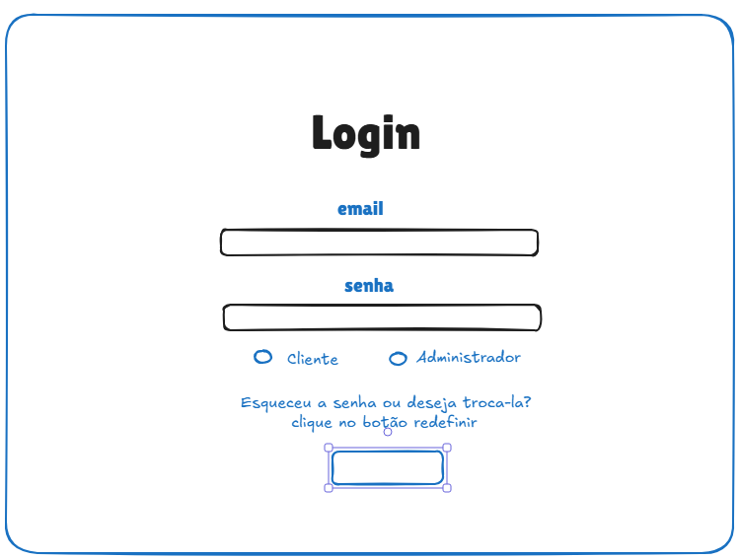
Tela de Login

Slide 10
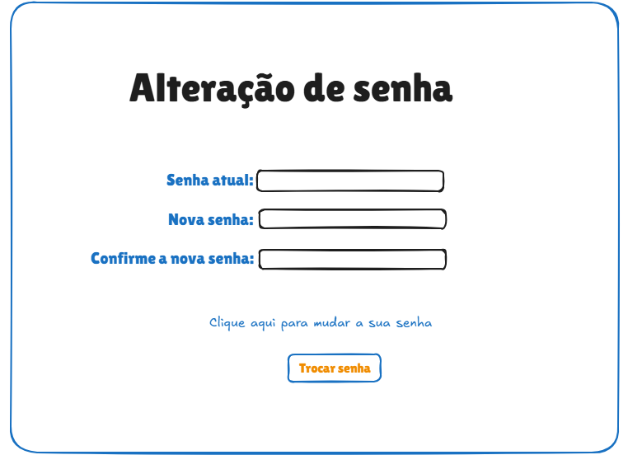
Tela de Alteração de Senha

Slide 11
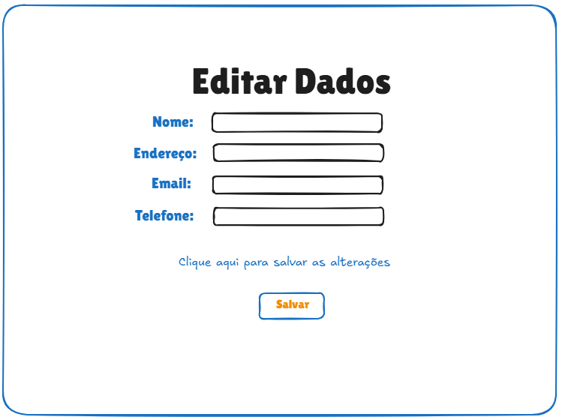
Tela de Edição de Dados

Slide 12
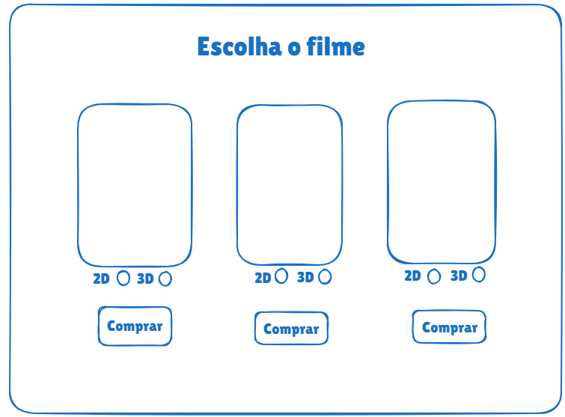
Tela de Seleção do Filme

Slide 13
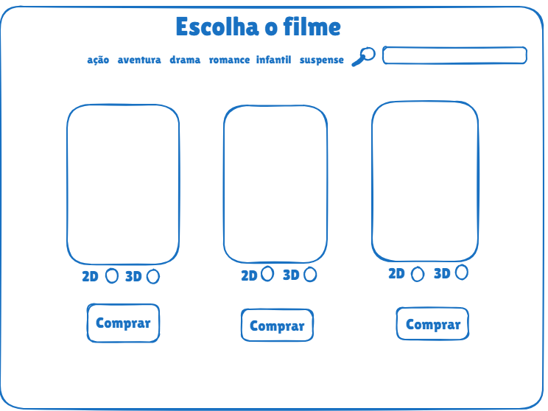
Visão Comum - Tela do Catálogo

Slide 14
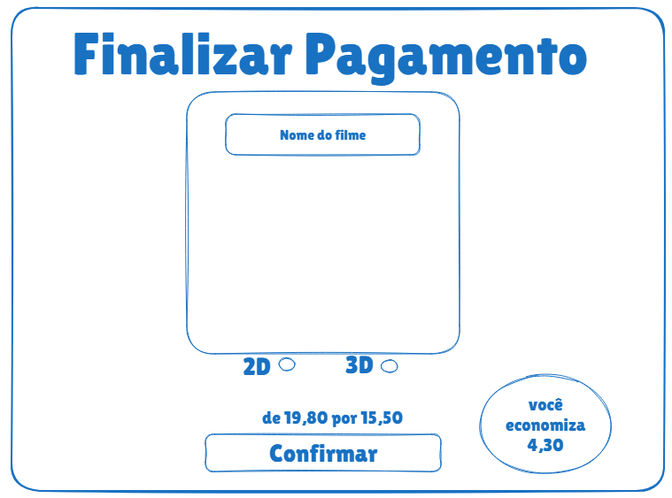
Tela de Finalização de Pagamento

Slide 15
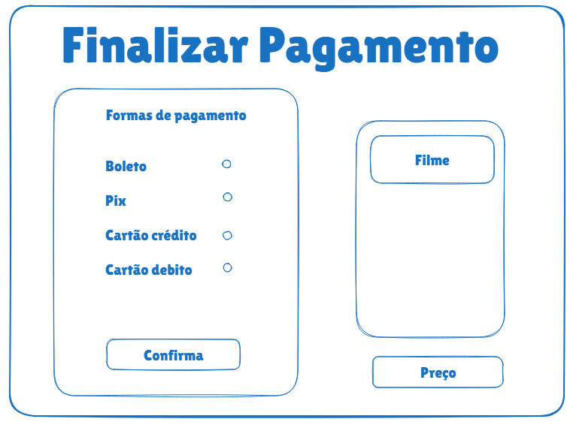
Tela de Opções de Pagamento

Slide 16
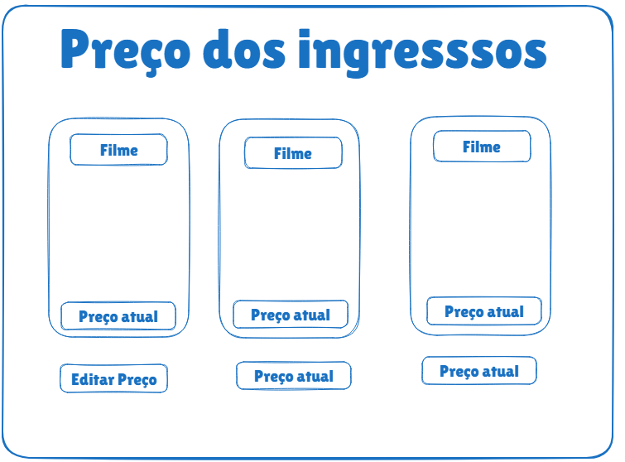
Tela de Preços dos Ingressos

Slide 17
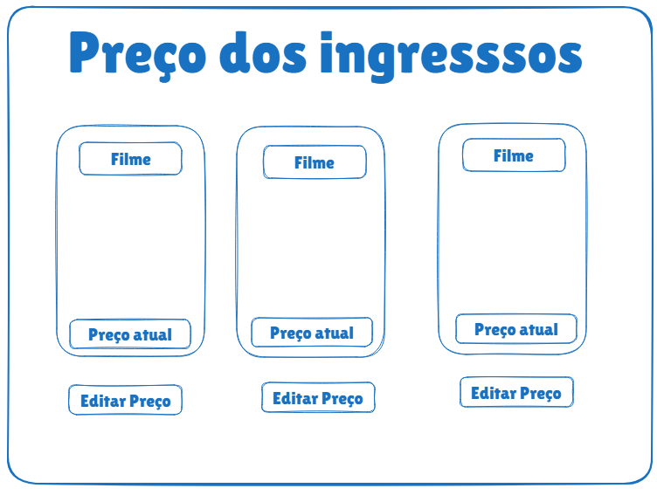
Visão do Administrador - Tela de Preços dos Ingressos

Slide 18
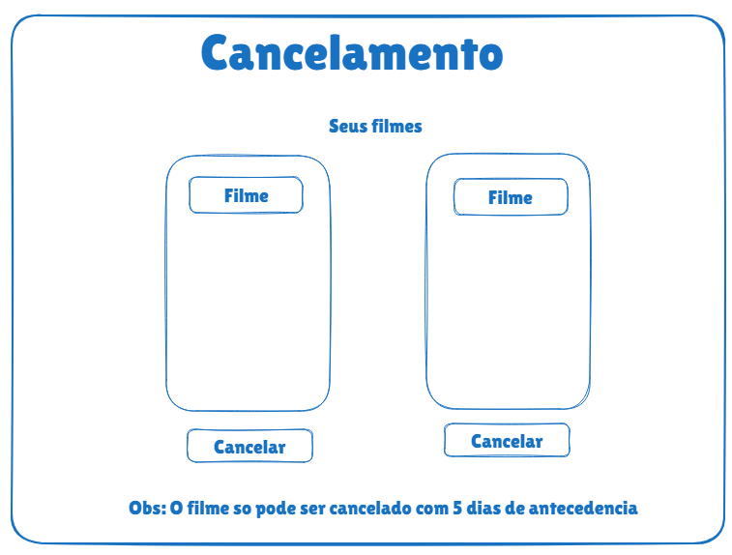
Tela de Cancelamento dos Ingressos

Slide 19
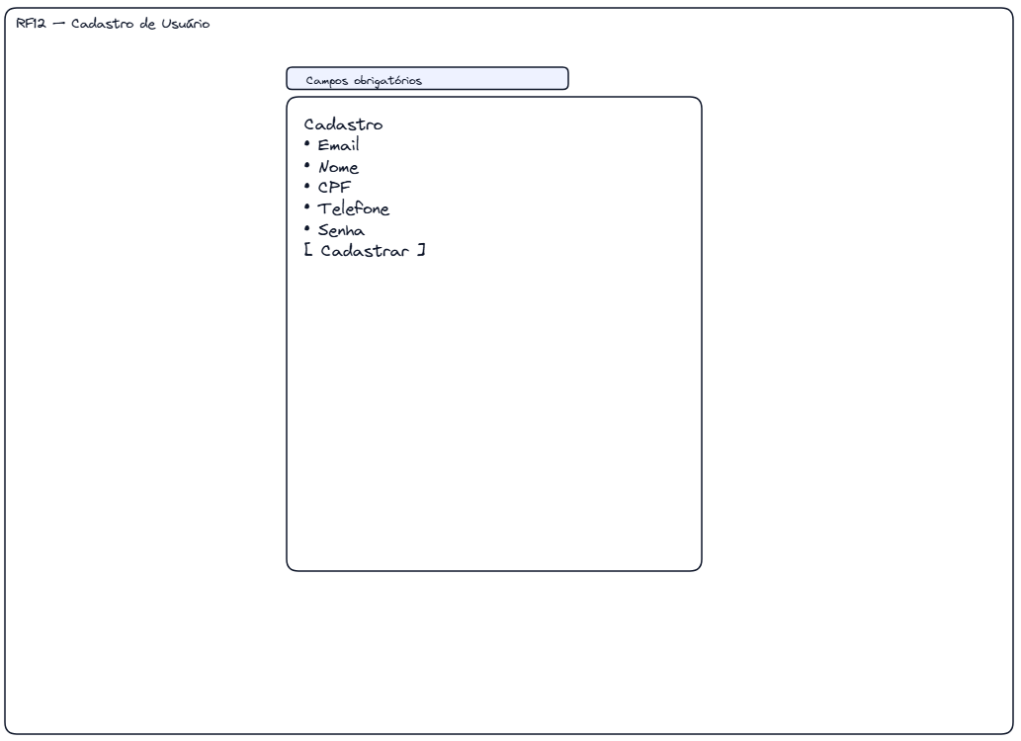
Tela de Cadastro de Usuário

Slide 20
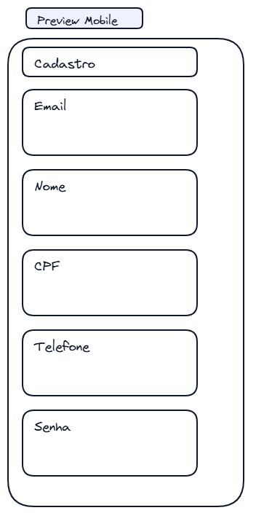
Tela de Cadastro de Usuário - Mobile

Slide 21
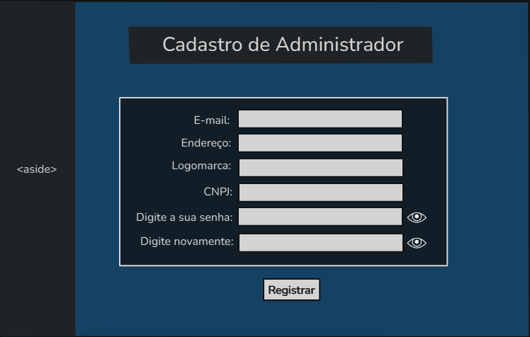
Tela de Cadastro de Administrador

Slide 22
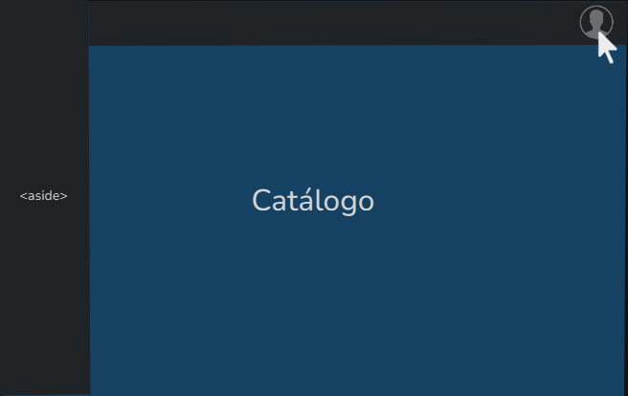
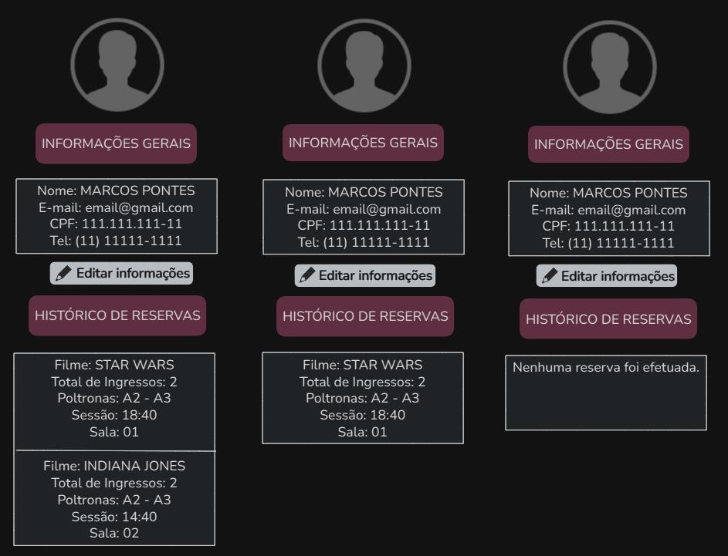
Informações Gerais do Usuário e Histórico de Reservas

Slide 23
Informações Gerais do Usuário e Histórico de Reservas

Slide 24
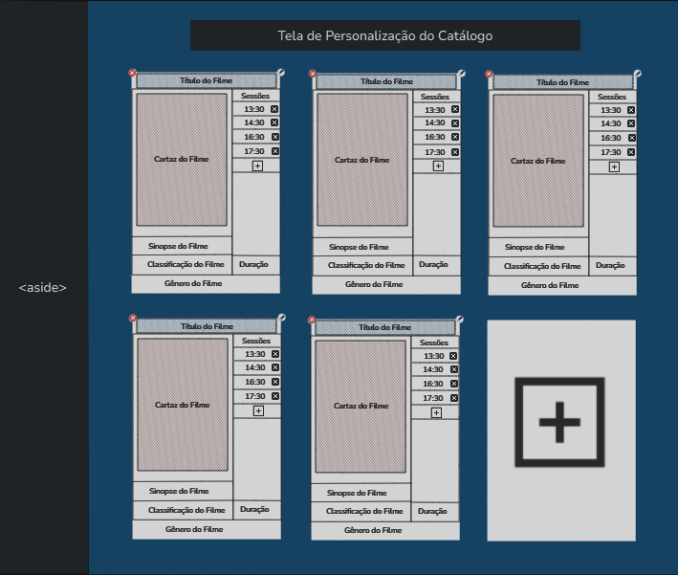
Tela de Personalização do Catálogo

Slide 25
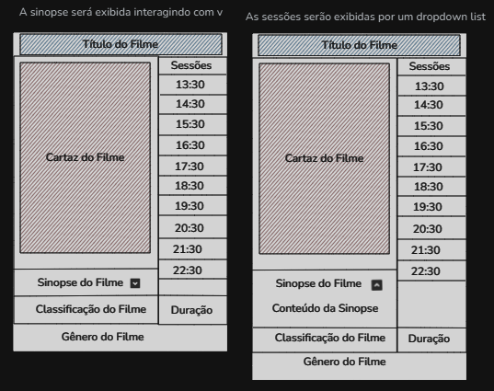
Card de um Filme

Slide 26
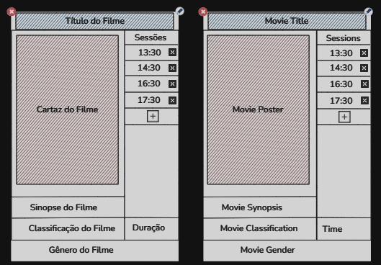
Card de um Filme – Visão do Administrador

Slide 27
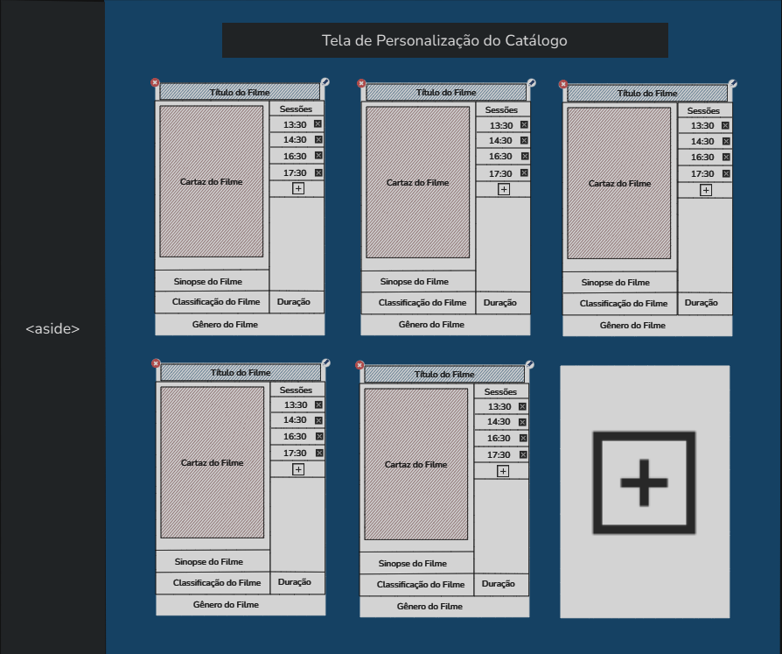
Tela do Administrador – Edição do Catálogo

Slide 28
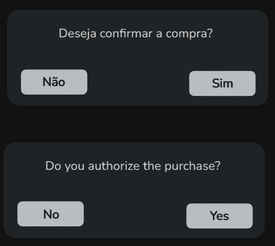
Tela de Aviso – Validação da Compra

Slide 29
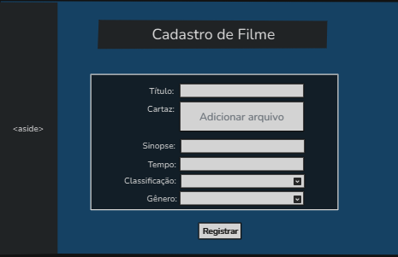
Tela de Cadastro de um Filme

Slide 30
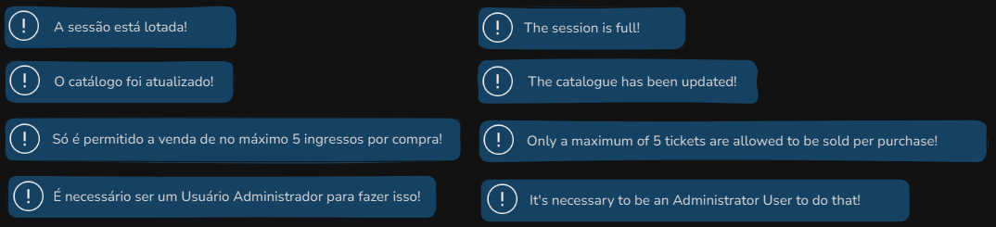
Mensagens de Aviso

Slide 31
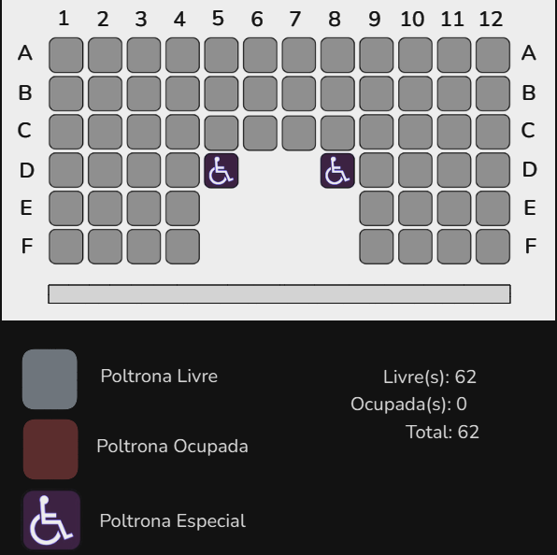
Visão do Cliente - Mapa da Sessão

Slide 32
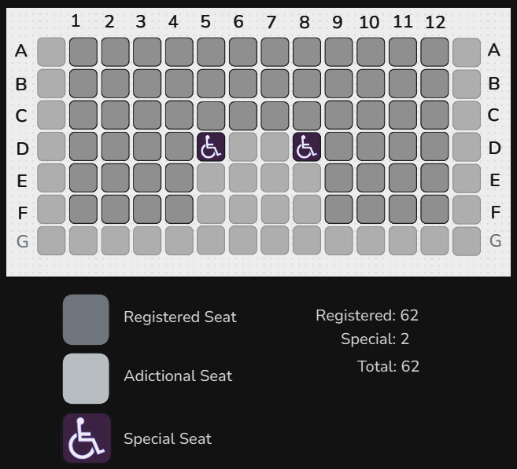



Visão do Administrador - Mapa da Sessão

Slide 33
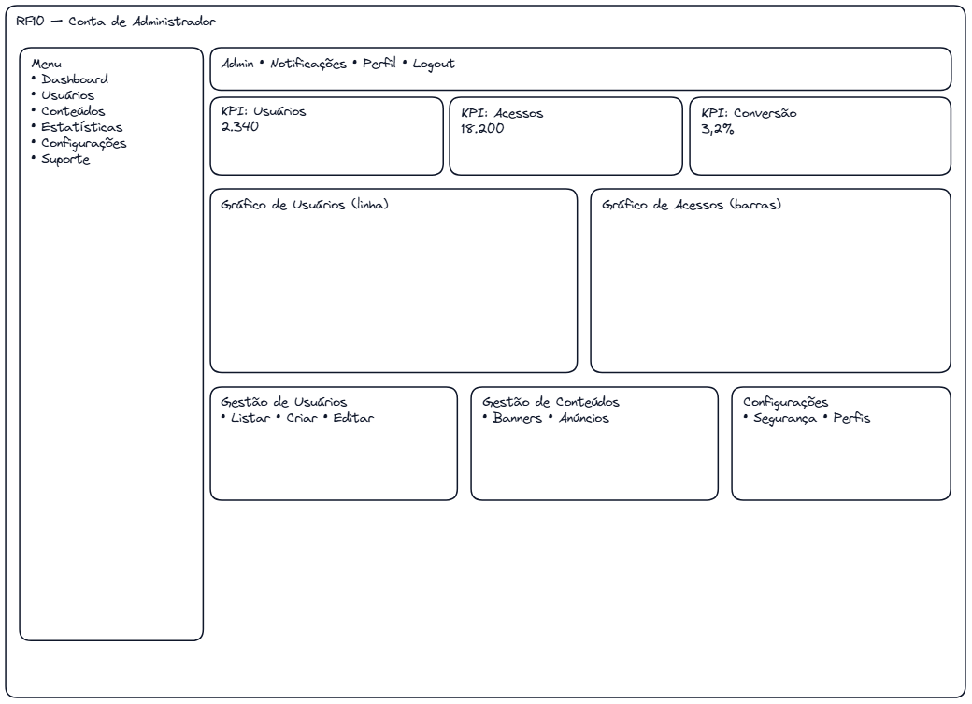
Tela de Administração

Slide 34
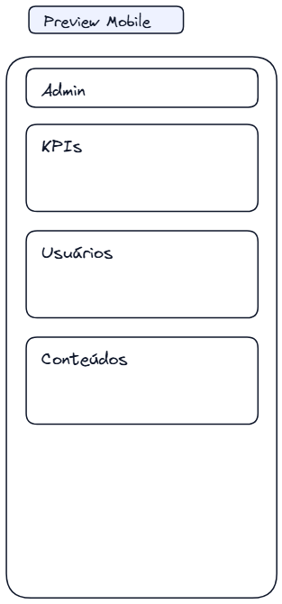
Tela de Administração - Mobile

Slide 35
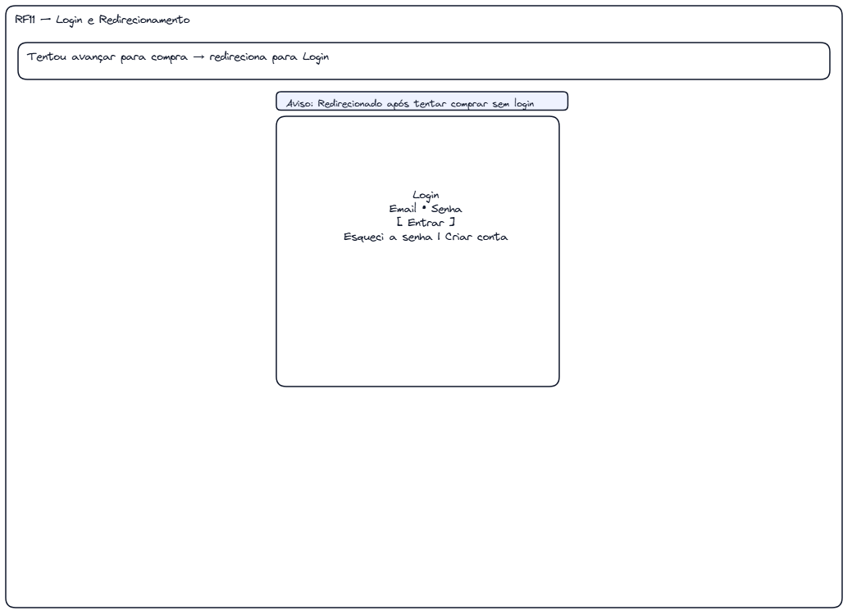
Tela de Redirecionamento

Slide 36
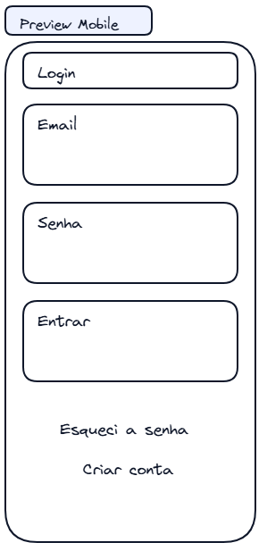
Tela de Redirecionamento - Mobile

Slide 37
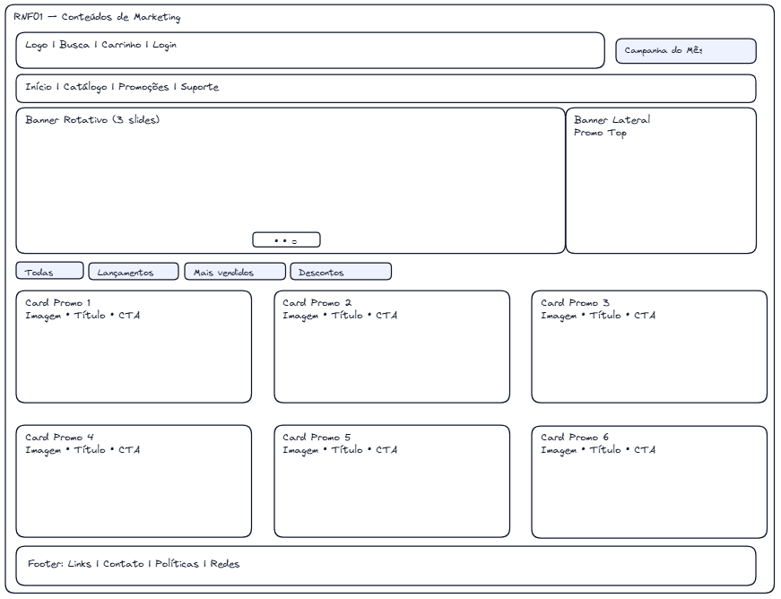
Conteúdos de Marketing

Slide 38
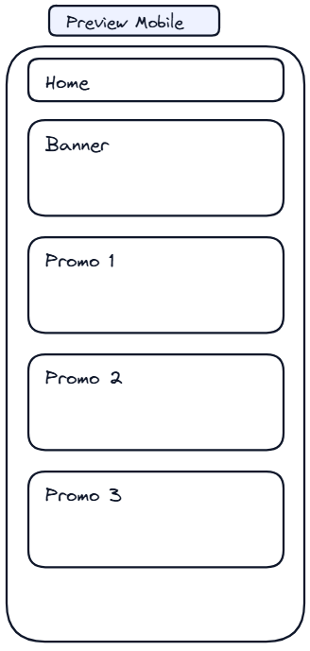
Conteúdos de Marketing - Mobile

Slide 39
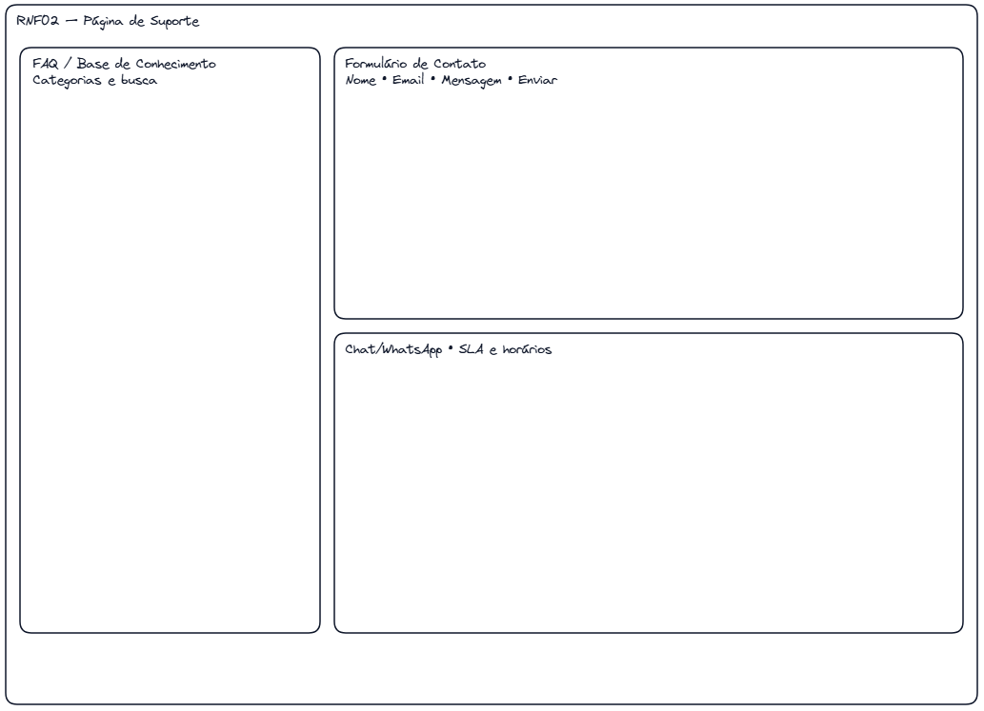
Página de Suporte

Slide 40
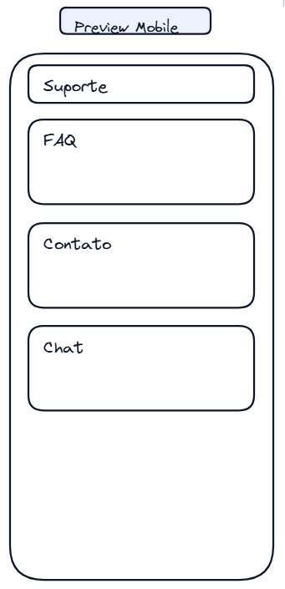
Página de Suporte - Mobile

Slide 41
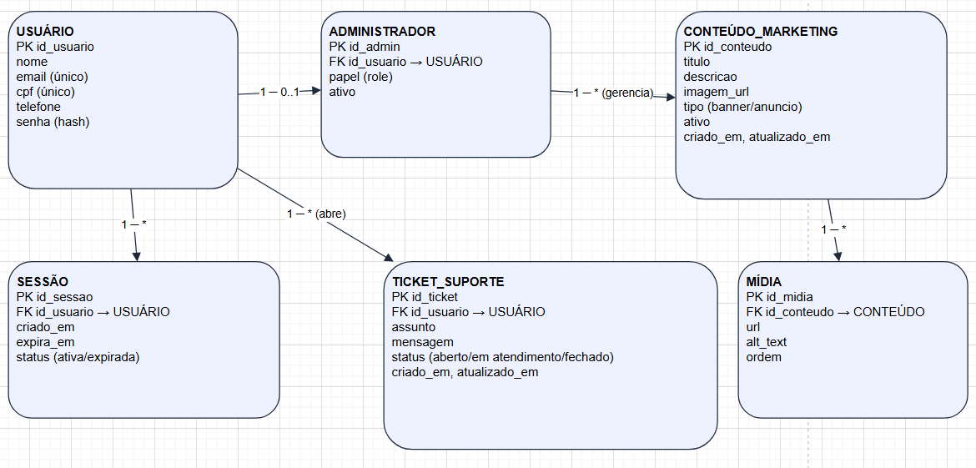
MER

Slide 42
ARQUITETURA DE SOFTWARE SELECIONADA:
MVC

Slide 43
Referências
Cinemark. Disponível em: <https://www.cinemark.com.br/>.
Cinépolis. Disponível em: <https://www.cinepolis.com.br/>.‌
Projeto_Cinema.xlsx. Disponível em: <https://docs.google.com/spreadsheets/d/1YCcuN5qFkugcc0JBx2WpJNavddgkKQ7l/edit?usp=sharing&ouid=100702440329500181245&rtpof=true&sd=true>.
Projeto_Cinema.docx. Disponível em: <https://docs.google.com/document/d/1ivgVmkhrkCcQHVvj-n5LmcobGd1ZC4NmTj32Rq-ISmE/edit?usp=sharing>.

